Slide 1
SD_EX_07 수출오더_대체
사용자 교육 매뉴얼
2013.03.01
NSIS TFT

Slide 2
문서 개정 이력
일자 | 버전 | 적요 | 작성자
2013. 03. 01 | v0.10 | 초안 작성 | 홍진욱 차장
Notes:
1

Slide 3
교육 개요
1
과목 학습 목표
수출 대체 오더 프로세스 1) 수출 대체 오더 Sales Order를 등록할 수 있다.

Slide 4
교육 개요
납기관리
4
단원 구성
No | 단원명 | 관련 Transaction | T-코드
1 | 대체 Sales Order 등록 | Sales Order Create for VC | ZVA01 / VA01
2 | 기존 Sales Order 변경 | 판매 오더 수정 | VA02

Slide 5
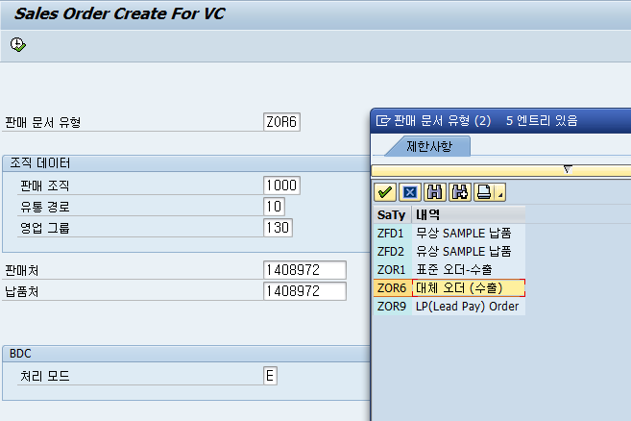
메뉴 경로 | 영업관리 > 판매관리 > 오더관리 > VC오더관리 > ZVA01
트랜잭션 코드 | ZVA01
트랜잭션 명 | Sales Order Create for VC
1. 대체 Sales Order 등록 | * Sales Order Create for VC 1) 판매문서 유형 입력 : ZOR6 2) 판매조직 입력 3) 영업그룹 입력 4) 판매처(Sold To Customer) 입력 5) 납품처(Ship To Customer) 입력 6) 를 클릭하여 다음 화면으로 이동
[Memo]

Slide 6
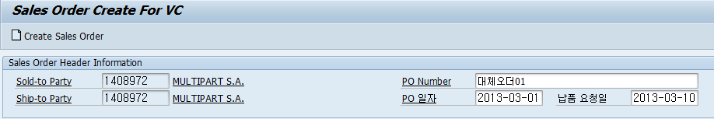
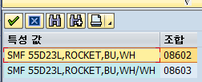
메뉴 경로 | 영업관리 > 판매관리 > 오더관리 > VC오더관리 > ZVA01
트랜잭션 코드 | ZVA01
트랜잭션 명 | Sales Order Create for VC
 | * Sales Order Create for VC – 오더 내역 입력 1) PO Number 입력 2) PO 일자 입력 3) 납품 요청일 입력 4) Buyer 형명 입력 : 제품코드 : VC가 1:1이면 VC내역을 자동적으로 가져오고 1:N인 경우에는 팝업창이 뜨면 VC 특성값을 선택한다. 5) 대체 수량 입력
[Memo]

Slide 7
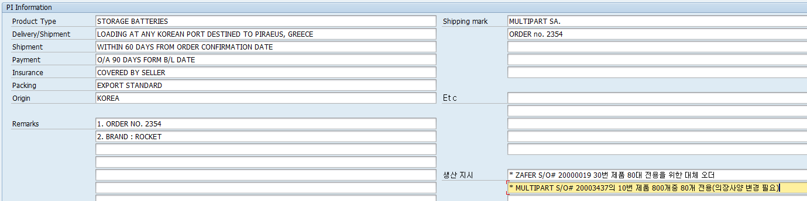

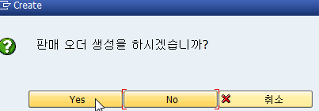
메뉴 경로 | 영업관리 > 판매관리 > 오더관리 > VC오더관리 > ZVA01
트랜잭션 코드 | ZVA01
트랜잭션 명 | Sales Order Create for VC
 | 6) PI Information 내용 입력 7) Create Sales Order를 클릭하고 팝업창이 뜨면 Yes를 클릭 => 판매오더 생성(VA01) 화면으로 이동한다.
[Memo]

Slide 8
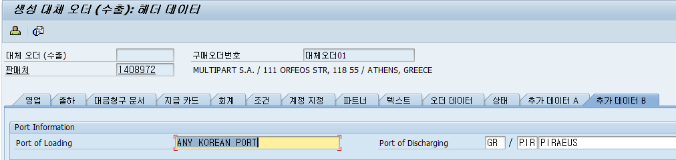
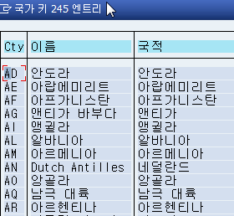
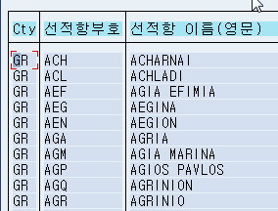
메뉴 경로 | 영업관리 > 판매관리 > 오더관리 > VA01
트랜잭션 코드 | VA01
트랜잭션 명 | 판매 오더 생성
 | * 판매 오더 생성 – 추가데이터 B 등록 1) Port of Discharging 입력 : 국가 & 도착항 선택 or 입력 - 수출면허 진행시 관세청으로 EDI 전송되는 내역이므로 관세청 ISO 코드(국가 2자리수, 도착항 3자리수)를 입력해야 한다.
[Memo]

Slide 9
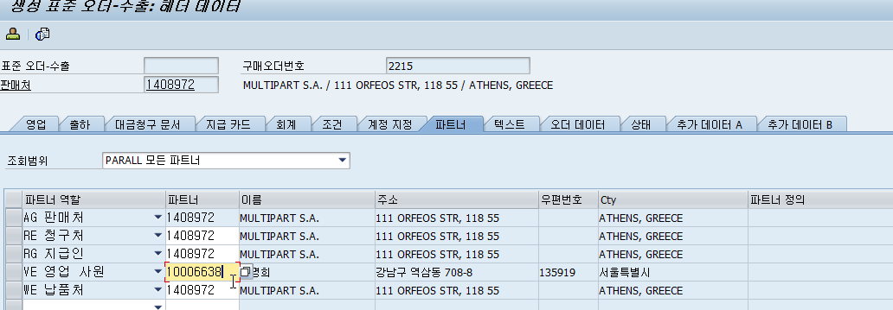
메뉴 경로 | 영업관리 > 판매관리 > 오더관리 > VA01
트랜잭션 코드 | VA01
트랜잭션 명 | 판매 오더 생성
 | * 판매 오더 생성 - 파트너 하나의 Sold To Customer를 Ship To Customer별로 여러 영업사원이 담당하고 있는 경우 대표 영업사원이 입력됨 => 영업사원 파트너 항목에 영업 담당자 사번을 입력하여 영업사원을 변경한다.
[Memo]

Slide 10
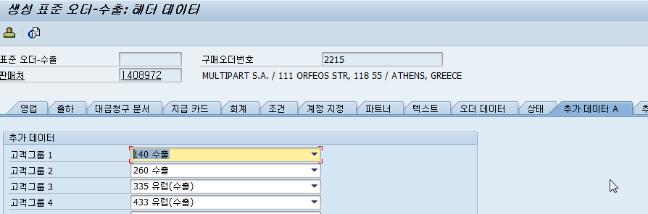
메뉴 경로 | 영업관리 > 판매관리 > 오더관리 > VA01
트랜잭션 코드 | VA01
트랜잭션 명 | 판매 오더 생성
 | * 판매 오더 생성 – 추가 데이터 A Customer Master data상의 추가데이터 고객그룹을 확인한다. 고객그룹 1 : 수출 고객그룹 2 : 수출 고객그룹 3 : Sold To Customer 기준 지역 고객그룹 4 : Ship To Customer 기준 지역
[Memo]

Slide 11
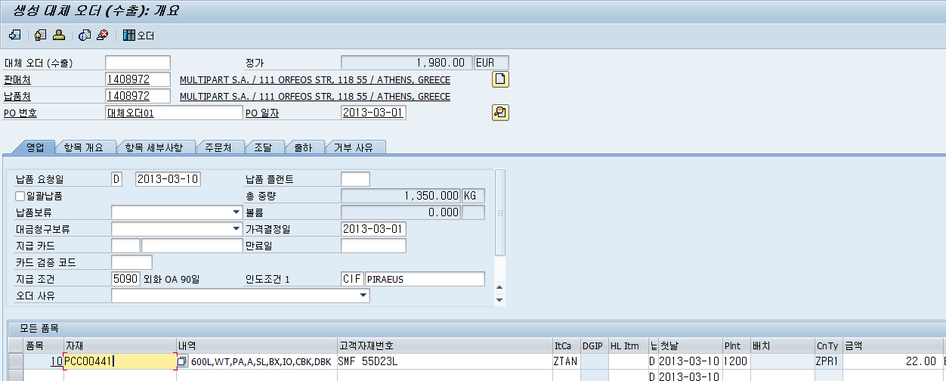
메뉴 경로 | 영업관리 > 판매관리 > 오더관리 > VA01
트랜잭션 코드 | VA01
트랜잭션 명 | 판매 오더 생성
 | * 화면 상단의 을 클릭하여 영업탭으로 이동한다. 1) 지급조건 확인 2) 인도조건 확인 : 인도조건이 Customer Master data 상의 입력 내용과 다른 경우 변경한다(도착지가 여러 곳인 경우) 3) Plant 확인(1200 – 광주 / 1300 – 창원), 필요시 변경 4) 금액 (단가) & 통화가 제대로 입력되어 있는지 확인 필요시 금액을 변경한다(바이어에게 대체 제품임을 알리고 DISCOUNT된 가격으로 공급하는 경우)
[Memo]

Slide 12
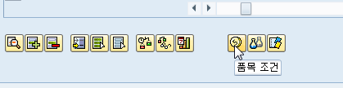
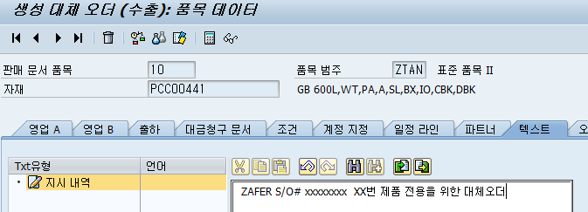
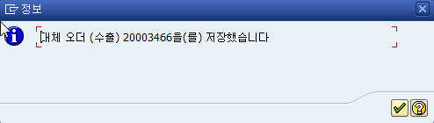
메뉴 경로 | 영업관리 > 판매관리 > 오더관리 > VA01
트랜잭션 코드 | VA01
트랜잭션 명 | 판매 오더 생성
 | 5) 화면 하단의 품목조건을 클릭한다. 6) 품목 데이터의 텍스트 탭으로 들어가 지시내역을 입력한다(제품별 특기 사항) 7) 화면 상단의 저장을 클릭한다. 8) 생성된 Order Number를 확인한다.
[Memo]

Slide 13
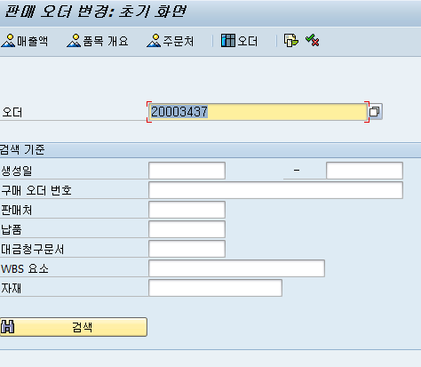
메뉴 경로 | 영업관리 > 판매관리 > 오더관리 > VA02
트랜잭션 코드 | VA02
트랜잭션 명 | 판매 오더 수정
2. 기존 Sales Order 변경 | * 판매 오더 변경 전용처 S/O number를 입력한 후 Enter.
[Memo]

Slide 14
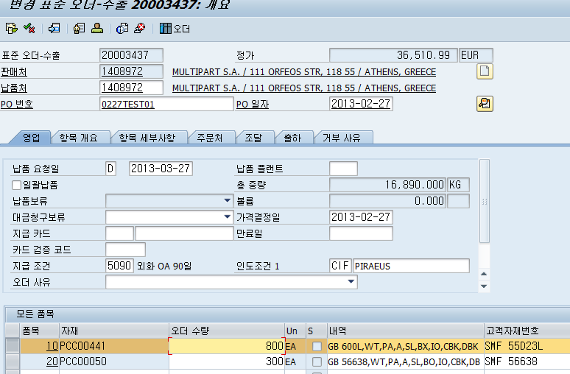
메뉴 경로 | 영업관리 > 판매관리 > 오더관리 > VA02
트랜잭션 코드 | VA02
트랜잭션 명 | 판매 오더 수정
 | * 대체 대상 제품의 수량을 변경 후 저장한다. 800EA ▷ 720EA (80EA 대체)
[Memo] 대체 오더 생성 및 전용처 오더 변경 작업 후 반드시 공장 생산 담당 및 출고 담당에게 대체 오더 S/O number등 대체 상세 내역을 통보하여야 한다.

